Slide 1


VELKOMMEN TIL FORELDREMØTE vg2 og Vg3 12.11.25

Slide 2

Vi jobber med å….
Ha tydelige rammer og regler for å sikre et godt felleskap for læring
Hjelpe elevene til å mestre elevrollen
Legge til rette for at eleven får de ferdighetene som trengs for å bli forberedt til videre studier
Følge opp fravær

Slide 3
kLASSEMILJØ
Tydelige rammer og regler gir trygghet og forutsigbarhet
Klasseromsregler er innført for alle elever:
  Møt presis
  Ha med nødvendig utstyr
  Legg mobilen i mobilkassen
Nulltoleranse mot:
  Trakasserende språkbruk
  Mobbing
  Rus
(Se Osloskolens ordensreglement)

Slide 4
FRAVÆR
FRAVÆRSGRENSE OG VARSEL
Fraværsgrense på 10%
Varsel sendes:
Når fraværet nærmer seg fraværsgrensa
Når eleven ikke har godt nok vurderingsgrunnlag i faget
Gyldig dokumentasjon etter 10 % fravær: Legemelding eller melding fra tannlege eller annen sakkyndig
Dokumentasjon på helserelatert fravær før 10% er ikke nødvendig. Ønsker egenmelding fra elev og /eller foresatte
Varsel om karakter IV pga manglende vurderingsgrunnlag gjelder selv om eleven har under 10 % fravær.
Lavt fravær er suksessfaktor for gode resultat

Slide 5


skole-hjem-samarbeid er viktig!
Vis interesse for skolehverdagen til ungdommen din
Vær tilgjengelig for ungdommen og gi støtte
Snakk om klassereglene hjemme og hvorfor det er viktig med slike regler
Hjelp ungdommen med å komme presis til skolen
Snakk med ungdommen om skolearbeid og at det er spesielt viktig med avsluttende fag

Slide 6
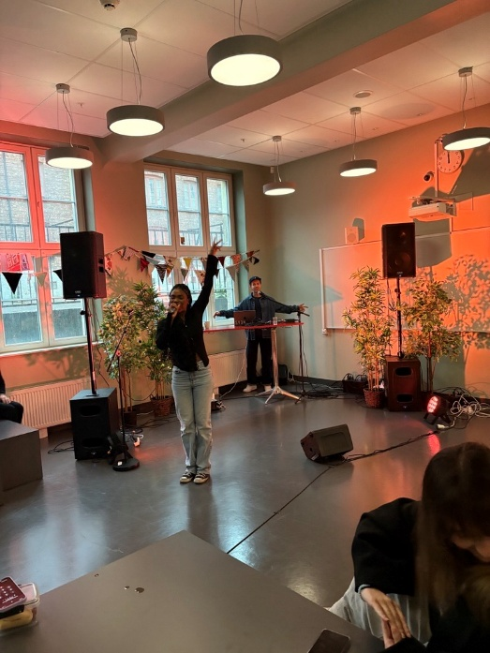

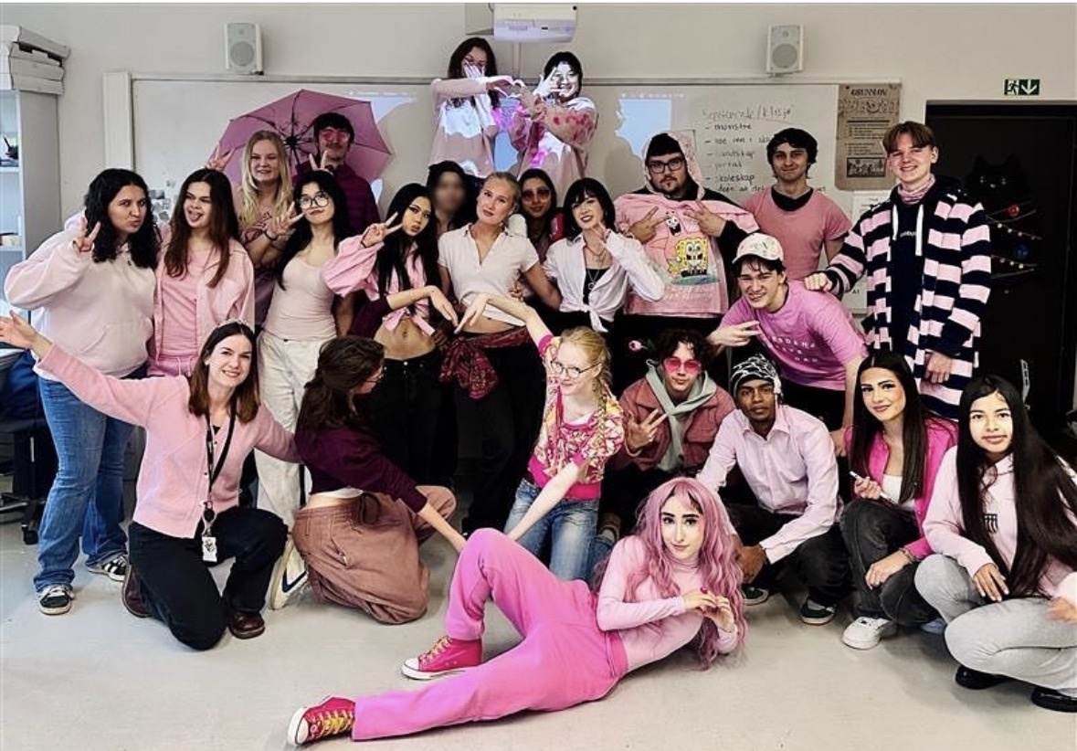
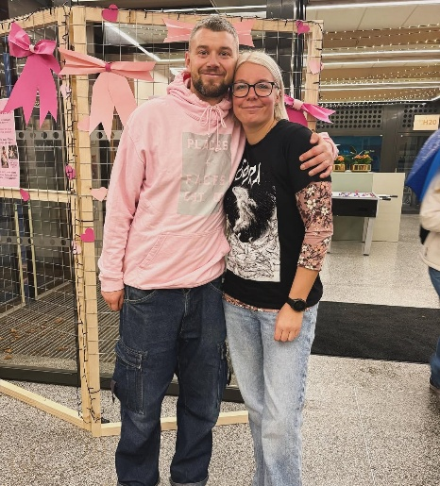
Skolemiljø
Verdens dagen psykisk helse
Rosa sløyfe
Halloween

Slide 7
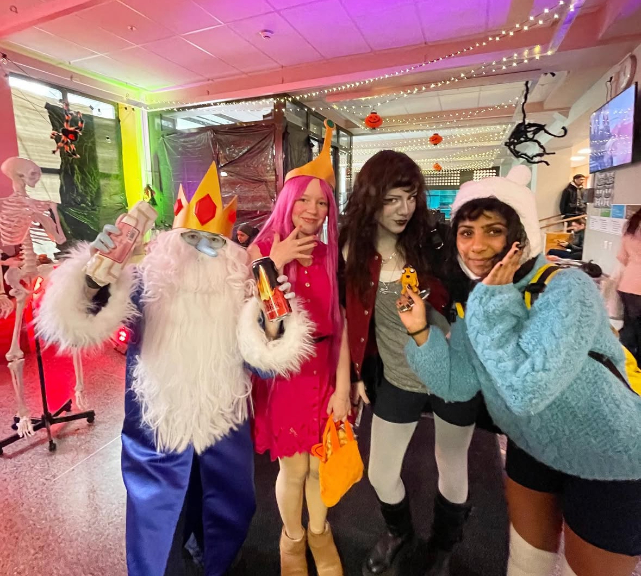
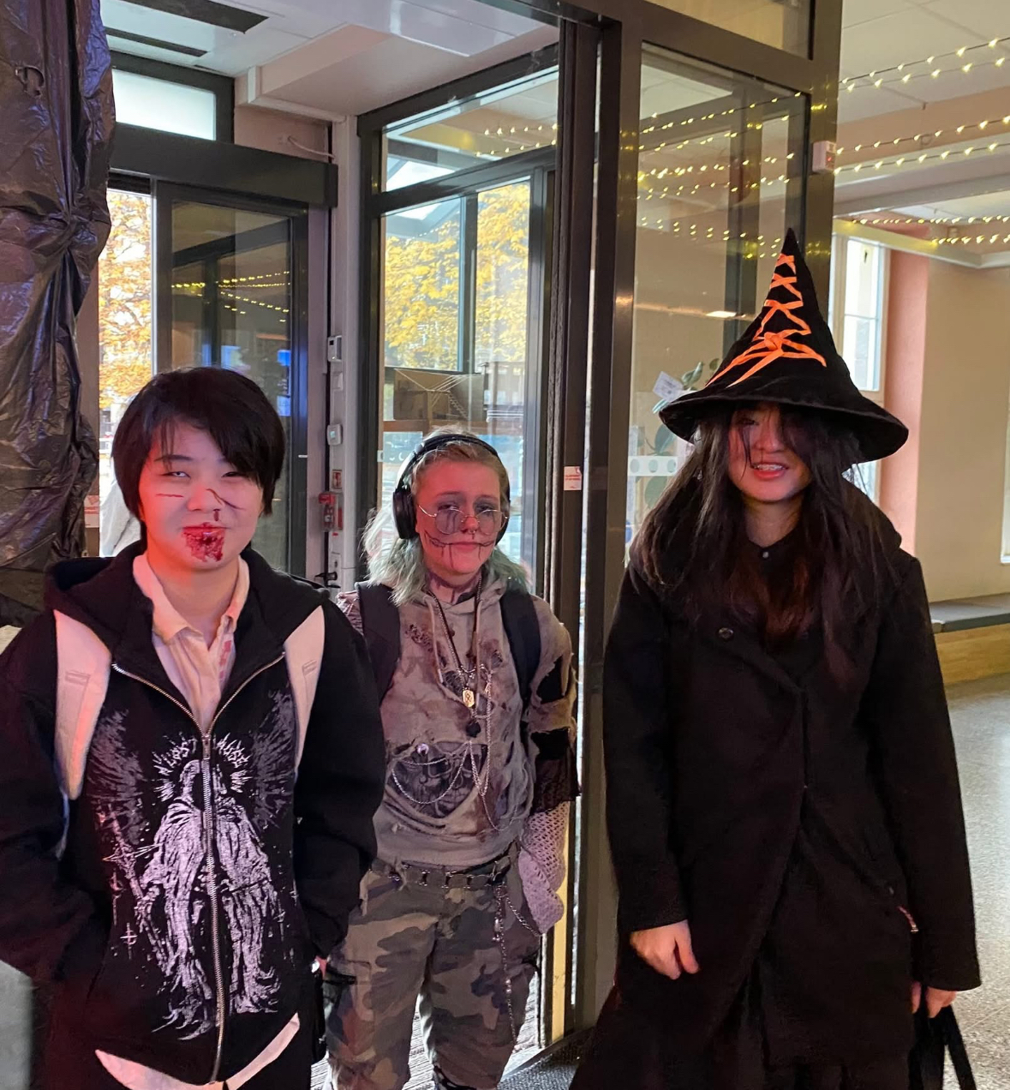
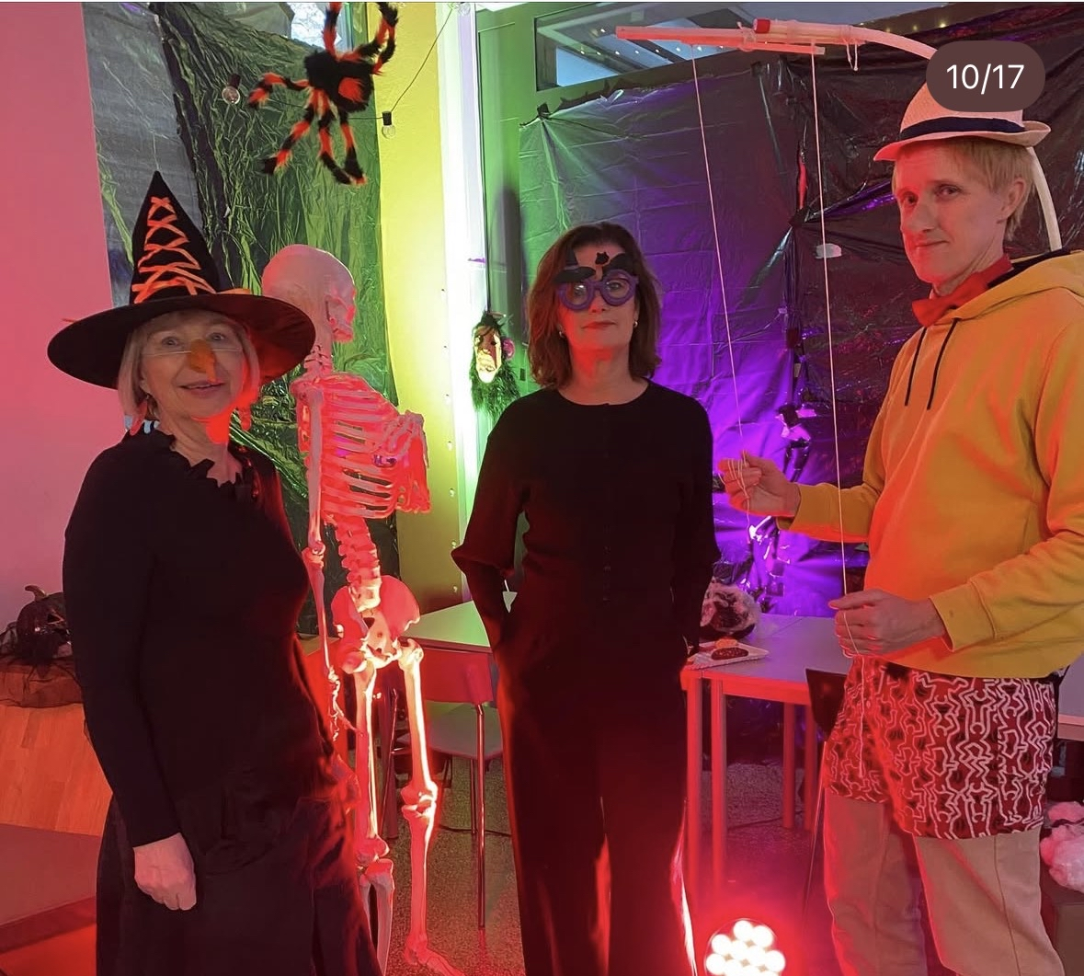

Slide 8
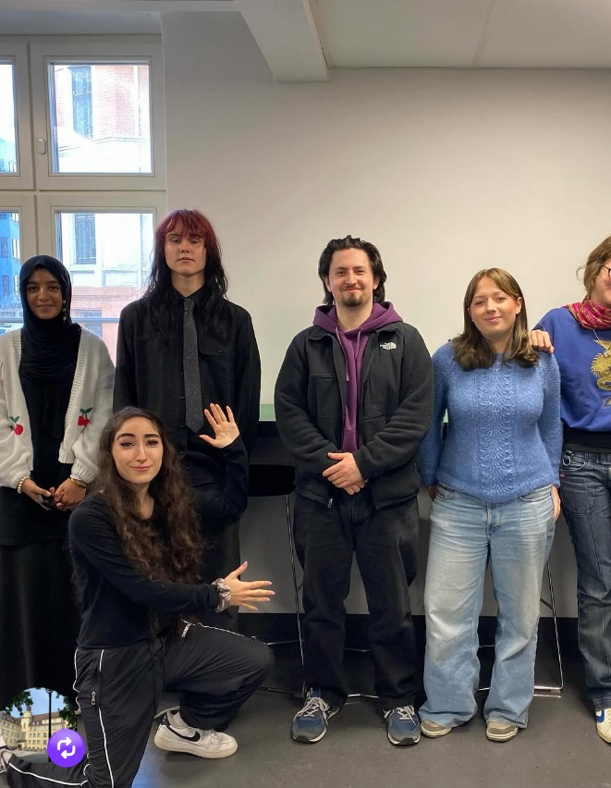

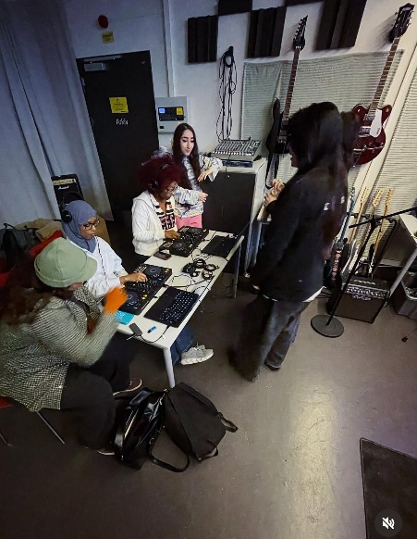
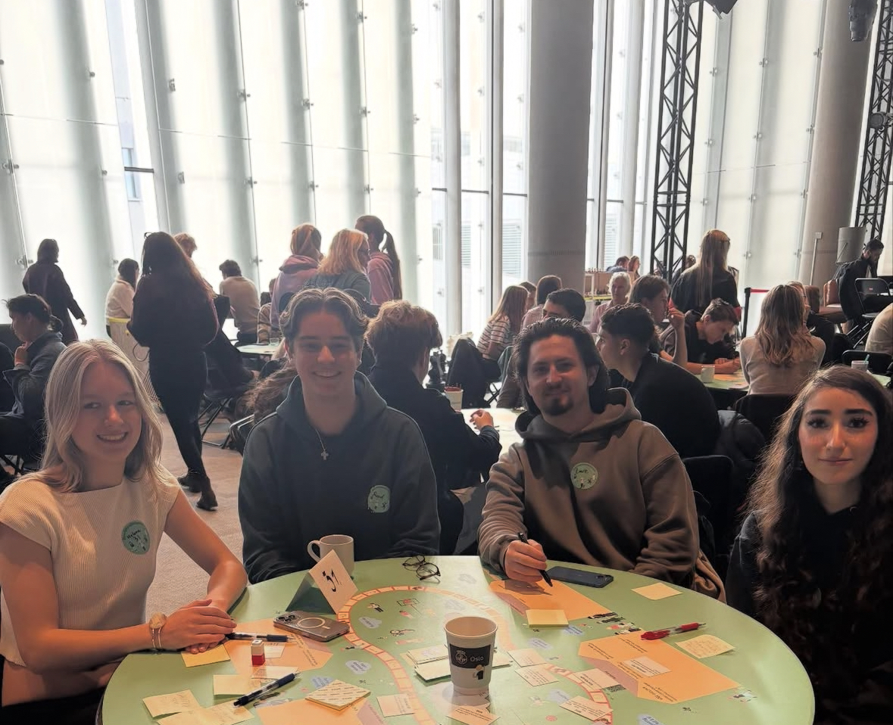
Elevråd
After hours

Slide 9

Viktig å merke seg
Leksehjelp med faglærere hver tirsdag og torsdag

Slide 10
Spørsmål?
Helse og oppvekst : i biblioteket på plan: 1
Studiespesialisering og påbygg: plan 0
Kunst, design og arkitektur: plan 1

